Slide 1

Quentin Fasquelle
Albéric de Monts de Savasse
Leroy Ramkalia
Groupe de TD 08
Equipe 300
Projet Java ING3 2018
Gestion informatique d’un centre hospitalier

Slide 2
SOMMAIRE
Diagramme de Classes
Conception Technique
Maquette Interface Graphique
Versioning GIT
Bilans individuels et Collectif
Bibliographie

Slide 3
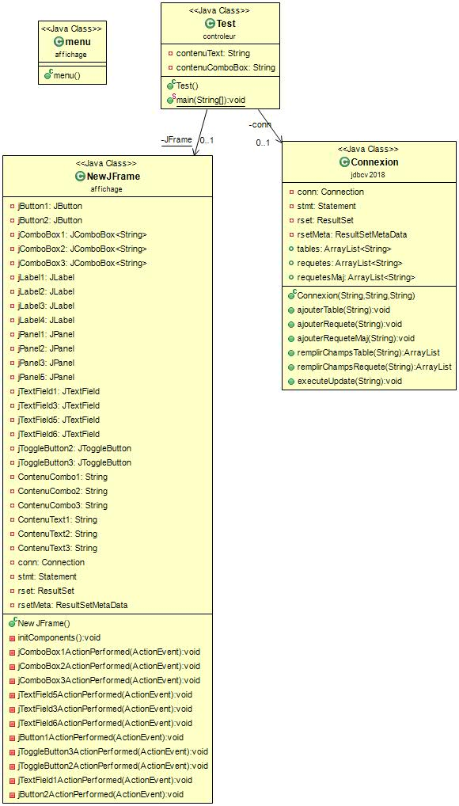
DIAGRAME DE CLASSES
Réalisé sous Eclipse
Zoom
Global

Slide 4
CONCEPTION TECHNIQUE
Utilisation de l’approche Modèle-Vue-Contrôleur

Slide 5
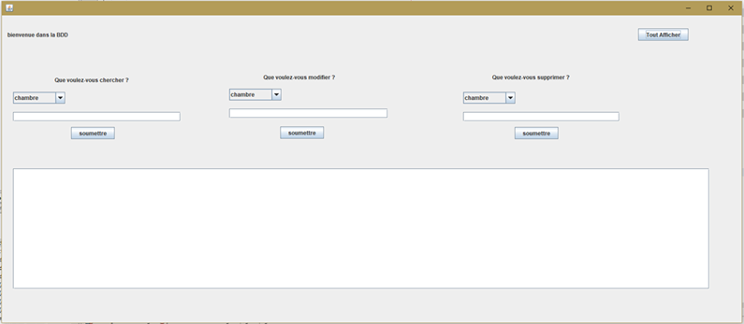
MAQUETTE INTERFACE GRAPHIQUE
Utilisation des composants graphiques :
javaFXML
jFrame
Jpanel
Jbutton
jtextfield

Slide 6
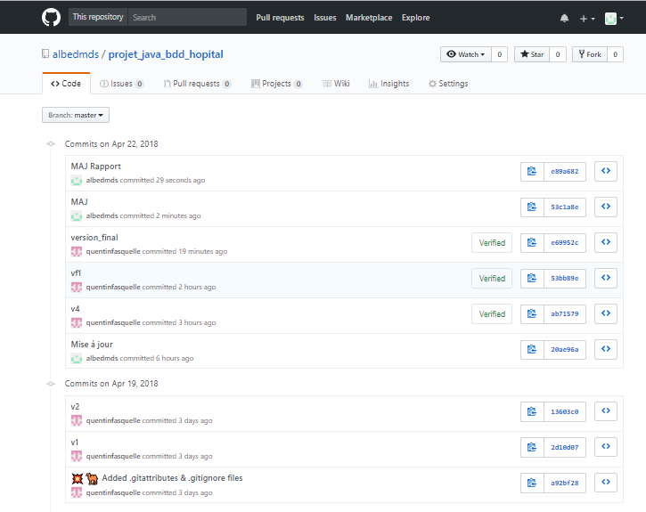
VERSIONING GIT
Utilisation de Github : https://github.com/albedmds/projet_java_bdd_hopital.git

Slide 7
BILANS INDIVIDUELS ET COLLECTIF
Bilan Collectif :
La collaboration a été bonne. Nous avons réussi à résoudre en équipe les problèmes majeurs que nous avons rencontrés. La gestion du temps a été un peu difficile.
Bilan de Quentin Fasquelle :
Ce projet m’a permis d’appréhender de manière plus concrète la programmation JAVA avec utilisation d’une base de données. L’écoute de l’autre mais aussi l’entraide m’ont paru importantes dans cette réalisation en équipe.
Bilan d’Albéric de Monts de Savasse :
Ce projet m’a permis de mieux cerner les difficultés du code qui sont liées à l’utilisation d’un composant graphique. En effet avant ce projet, je savais utiliser les différents composants graphiques mais séparément.
Bilan de Leroy Ramkalia :
Ce projet m’a permis de comprendre l’importance de la programmation objet en Java avec l’utilisation des classes.

Slide 8
BIBLIOGRAPHIE
Document du Projet Java
http://campus.ece.fr/pluginfile.php/157049/mod_resource/content/10/2017-2018-Projet-Java-ING3-Hopital.pdf

